Slide 1
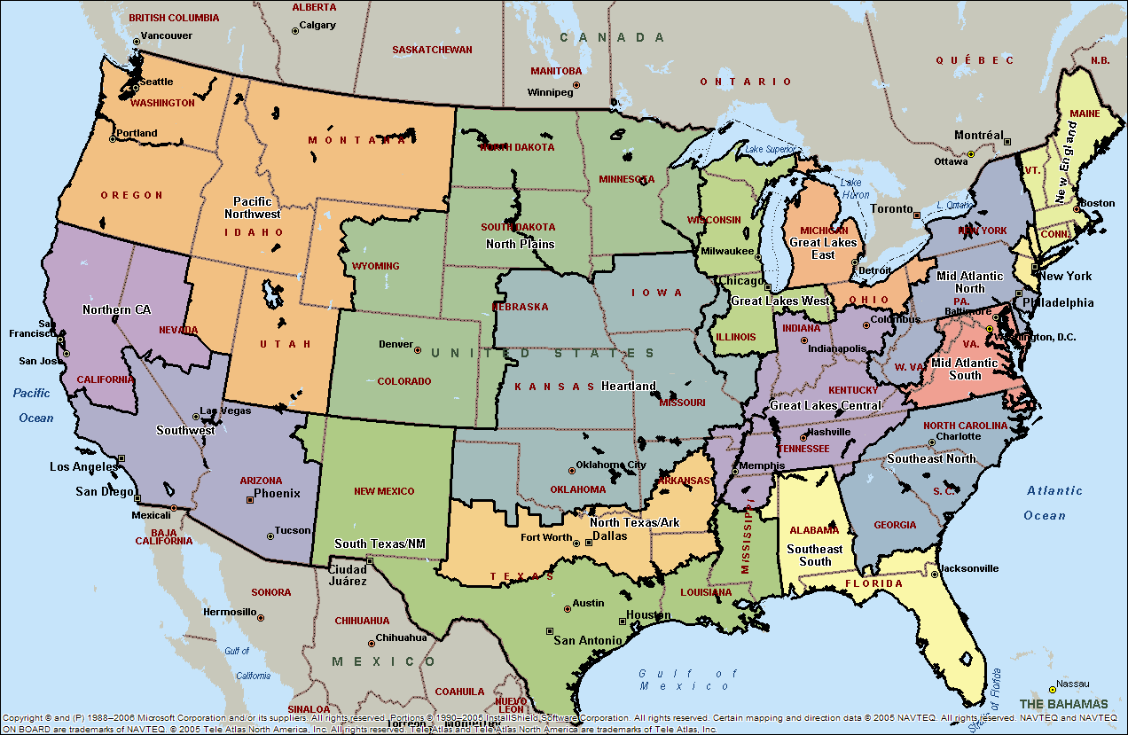
Canada
ENWE
WPNA
WNPA
EMAN
WNCA
EGLE
EGLW
EMNY
EMAS
WHLA
EGLC
WSWA
ESEN
WSTA
ESES
WNTA
ESEN
ENWE
EGLE
EGLC
WPNA
OC1
OC2
OC3
OC4
OC5
OC6
EGLW
EMAS
EMAN
WSTA
WNPA
WSWA
Canada
ESES
EMNY
WNTA
WHLA
WNCA

